Slide 1
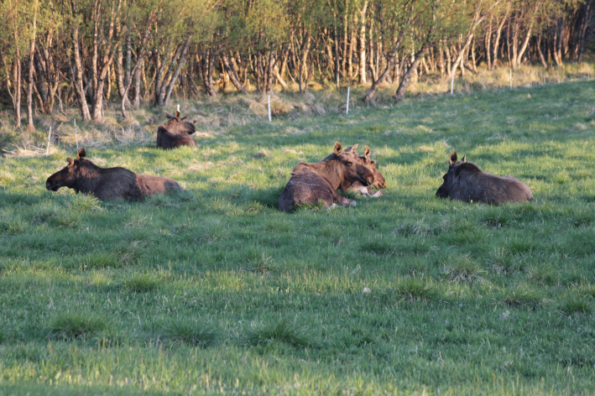
Elgrapport Nordland 2007-2021
Presentasjonen er utarbeidet
e-post: post@naturdata.no tlf. 74 33 53 00 – www.naturdata.no
Data fra Hjorteviltregisteret
Foto: Håkon Renolen

Slide 2
Bestandsstørrelse
Felt elg pr. jegerdag og sett elg pr. jegerdag viser bestandsutviklingen. Fra og med 2018 kan antall sette elg være påvirket av endring i registreringsmetoden av sett elg.

Slide 3
Avskyting
Felt elg pr. jegerdag og antall felte elg sier noe om endringer i bestandsstørrelsen.

Slide 4
Avskyting
År | Tildelt | Felt | Fellingsprosent
2007 | 3335 | 2708 | 81
2008 | 3469 | 2813 | 81
2009 | 3710 | 2987 | 81
2010 | 3908 | 3194 | 82
2011 | 4077 | 3285 | 81
2012 | 4111 | 3365 | 82
2013 | 4250 | 3648 | 86
2014 | 4367 | 3424 | 78
2015 | 4285 | 3582 | 84
2016 | 4338 | 3721 | 86
2017 | 4579 | 3889 | 85
2018 | 4782 | 3952 | 83
2019 | 5059 | 4174 | 83
2020 | 5177 | 4330 | 84
2021 | 5088 | 4236 | 83
Tabell over tildelte og felte dyr, og fellingsprosenten.

Slide 5
Avskyting
Felte elg fordelt på kjønn og alder i prosent 2007-2021.

Slide 6
Jakttrykk
Felt elg av sette elg viser hvor hardt jakttrykket er og har vært på de ulike kategorier dyr.

Slide 7
Kjønnssammensetning
Sett ku pr. okse viser utviklingen i kjønnssammensetningen for dyr som er ett år og eldre.

Slide 8
Produktivitet
Sett kalv pr. ku viser produktiviteten i elgbestanden.

Slide 9
Produktivitet
Sett kalv pr. kalvku viser hyppigheten av tvillingfødsler i elgbestanden (tvillingraten).

Slide 10
Produktivitet
Sette kyr med kalv i prosent viser hvor stor prosent av kyrne som er observert med kalv.

Slide 11
Slaktevekter
Utviklingen i slaktevekter gir et godt bilde på endringer i bestandskondisjonen.

Slide 12
Fallvilt
^{Jaktår (01.04.-31.03)}
Fallvilt er betegnelsen på skadde eller drepte dyr som følge av andre årsaker enn ordinær jakt.
*Data fra Hjorteviltregisteret.

Slide 13
Fallvilt
Antall fallvilt av motorkjøretøy viser hvor mange av de påkjørte elgene som ble drept.

Slide 14
Datagrunnlaget
Datagrunnlaget viser antall observerte elg og antall jegerdager hvert år. Fra og med 2018 kan antall sette elg være påvirket av endring i registreringsmetoden av sett elg.

Slide 15
Kontakt oss
Brukerstøtte kan nås ved å sende e-post til support@naturdata.no eller ved å ringe telefon 74 33 53 10. All bruk og brukerstøtte i Hjorteviltregisteret er gratis både for kommuner og privatpersoner.

